Slide 1
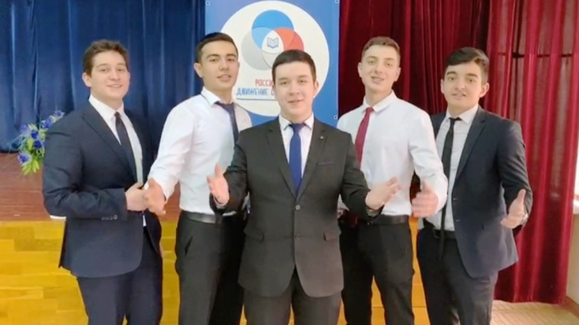
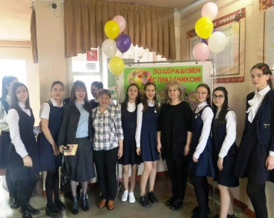
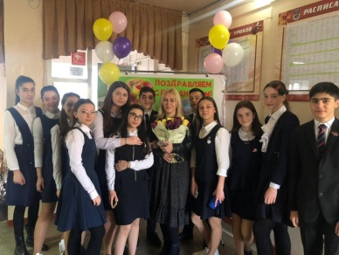
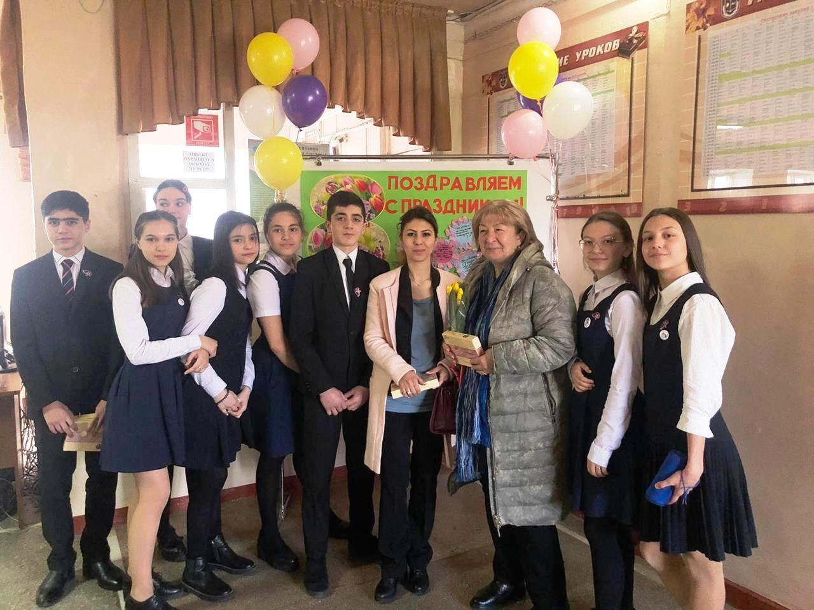
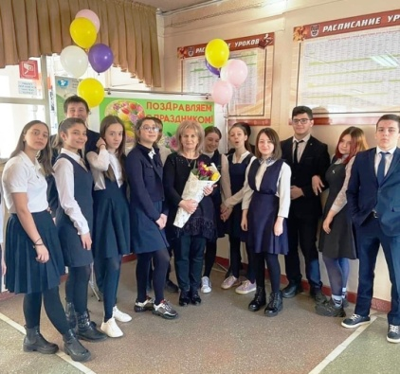
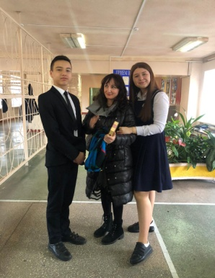
Переодическое издание МБОУ СОМШ № 44 им. В. Кудзоева
НАШ ДЕВИЗ: открытость, информативность, активность!
№ 20 март 2020
Вместе с весной к нам пришел прекрасный и замечательный праздник – Международный женский День 8 марта. Это, пожалуй, самый удивительный, самый нежный праздник весны! Он особенный, так как согрет лучами солнца и женскими улыбками, украшен россыпью цветов и нежностью поздравлений.
В преддверии праздника в нашей школе прошли праздничные мероприятия, посвященные женскому дню. Ученики готовили тематические классные часы, часы поэзии, веселые музыкальные поздравления
Открыли праздничный марафон ученики 8 - 10 классов и активисты РДШ, которые решили перед началом рабочего дня поздравить любимых учителей прямо у главного входа в школу. Накануне фойе украсили воздушными шарами и стенгазетой которую подготовили активисты РДШ. 7 марта рано утром учителей встречали музыкой, улыбками, пожеланиями, объяснением в любви и сладкими подарками. Заряд позитивного настроения на весь день был обеспечен
Информационно-Медийный сектор РДШ

Slide 2
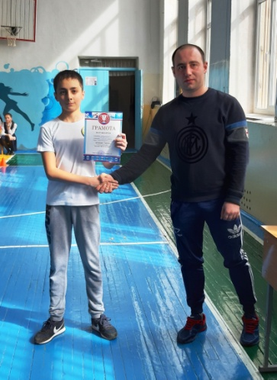
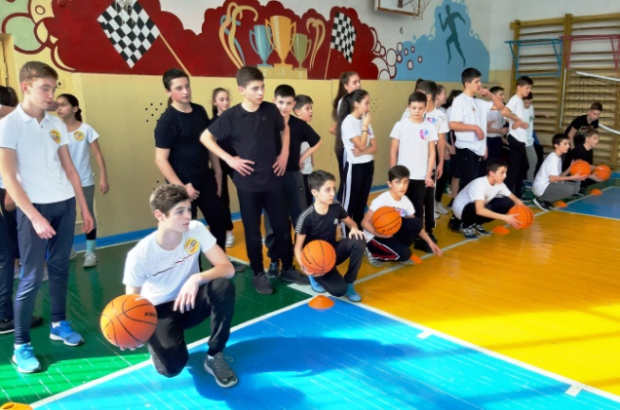
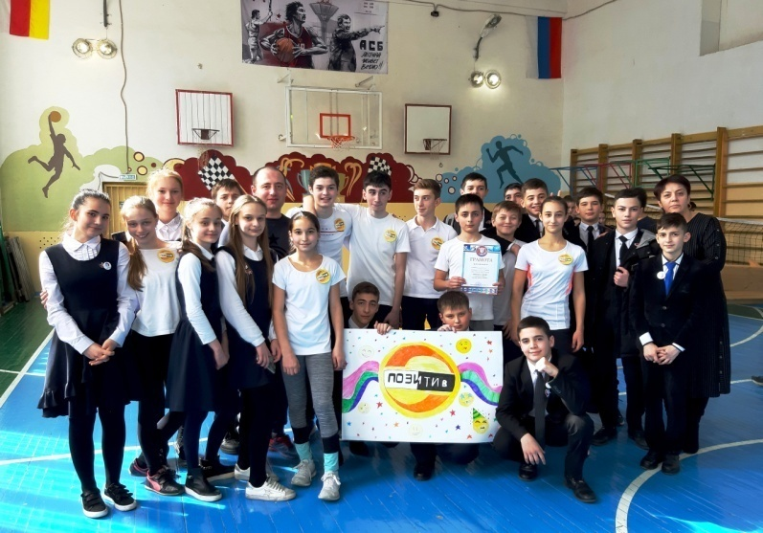
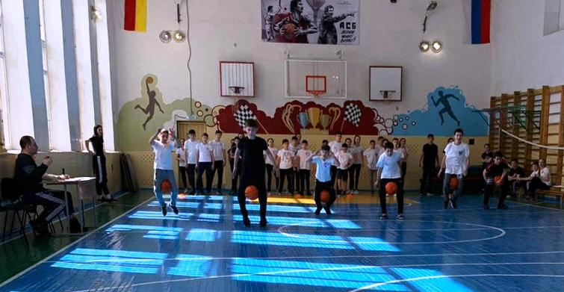
Периодическое издание МБОУ СОМШ № 44 им. В. Кудзоева
№ 20 март 2020
Спортивные соревнования являются одной из самых интересных, увлекательных форм внеклассной работы по физическому воспитанию. Они содействуют привлечению учащихся к систематическим занятиям физическими упражнениями, повышают интерес к развитию определенного вида спорта, способствуют развитию разносторонних физических качеств: быстроты, силы, ловкости, гибкости, подвижности, правильной координации движений, а также развивают и укрепляют морально-волевые качества: настойчивость, упорство, волю к победе, сплачивают детский коллектив.
«Веселые старты» - любимые соревнования младших школьников. В течение недели до начала соревнований шла тщательная подготовка команд. Под руководством классных руководителей 7-х классов дети отбирали состав команды - 5 мальчиков, 3 девочки, капитана; оформляли лозунги и эмблемы, готовили единую спортивную форму.
Цели данного мероприятия:
Пропаганда физической культуры и спорта, как средство укрепления здоровья школьников.
Овладение необходимыми умениями и навыками.
Вовлечение учащихся к занятиям физической культурой и спортом с целью укрепления здоровья.
Формирование здорового образа жизни.
Воспитание чувств коллективизма, товарищества, взаимовыручки, творческого мышления.
Воспитание «здорового чувства соперничества».
Все этапы «Веселых стартов», а это различные эстафеты, проходили в напряженной борьбе. Болельщики переживали за свои команды, о чем говорили их задорные «кричалки».
Все команды старались изо всех сил придти к финишу первыми. В итоге места распределились следующим образом:
1 место - команда 7 «А» класса
2 место – команда 7 «Б» класса
3 место - команда 7 «В» класса
Наши поздравления победителям !!!
Информационно-Медийный сектор РДШ

Slide 3
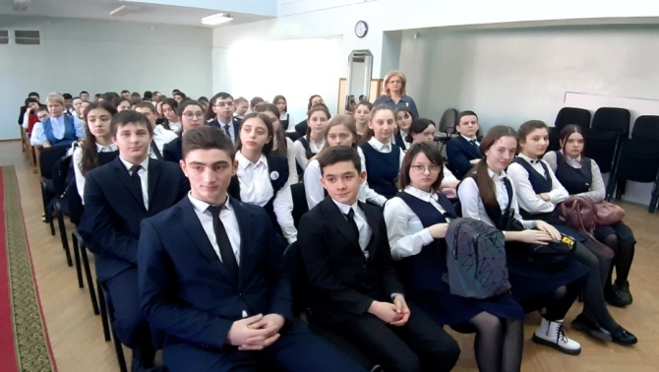
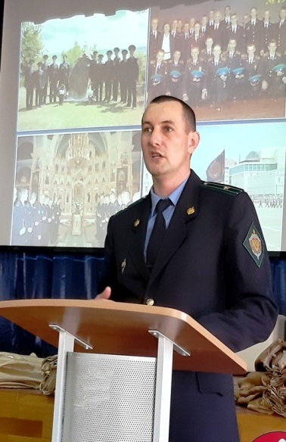
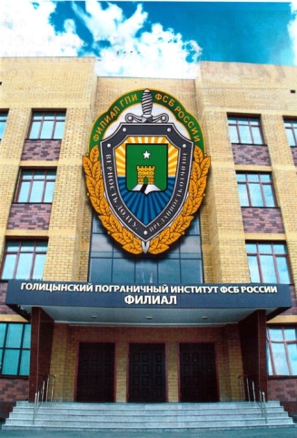
Периодическое издание МБОУ СОМШ № 44 им. В. Кудзоева
№ 20 март 2020
Готовимся к службе России
В МБОУ СОМШ № 44 им.В.Кудзоева к профориентационной работе относятся очень серьезно. Особенно, если это связано с выбором профессии военнослужащего.
На протяжении многих лет в школе проводятся встречи с представителями различных силовых структур, сотрудниками Управления Пограничной службы ФСБ России, военнослужащими Управления Росгвардии и 58 Армии РФ, чьи подразделения находятся на территории нашей республики. В преддверии празднования 75-летия Великой Победы, такие встречи и тематические беседы становятся важным звеном в гражданско-патриотическом воспитании подрастающего поколения.
4 марта в актовом зале школы в рамках профориентационной работы состоялась встреча учащихся 9-10 классов и учителей школы с сотрудником ПУ ФСБ России по РСО-Алания майором Лушпа Евгением Анатольевичем.
Данное мероприятие было проведено в соответствии с планом проведения офицерами Управления информационных мероприятий в образовательных учреждениях РСО-Алания, в целях подбора кандидатов на поступление в образовательные организации ФСБ России в 2021 году. Учитывая, что территория РСО-Алания находится вдоль государственной границы РФ с республиками Закавказья, это особенно актуально. Ведь готовить высококвалифицированных специалистов в области охраны территории нашей страны, контроля ее границ, строгого таможенного контроля – одна из важных задач управления современным государством.
В процессе беседы Евгений Анатольевич довел до учащихся сведения об образовательных организациях ФСБ России пограничного профиля, о направлениях профессионального образования и порядке поступления в высшие учебные заведения. Была показана презентация о некоторых ВУЗах – филлиалах ГПИ ФСБ России. В ходе беседы офицер пограничного управления ответил на вопросы учащихся и учителей школы, пожелал успешной учебы и удачного выбора будущей профессии выпускникам 2020 года.
Информационно-Медийный сектор РДШ

Slide 4
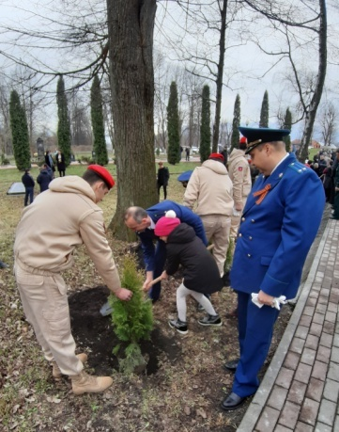
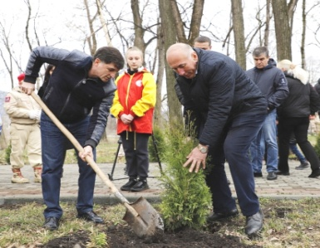
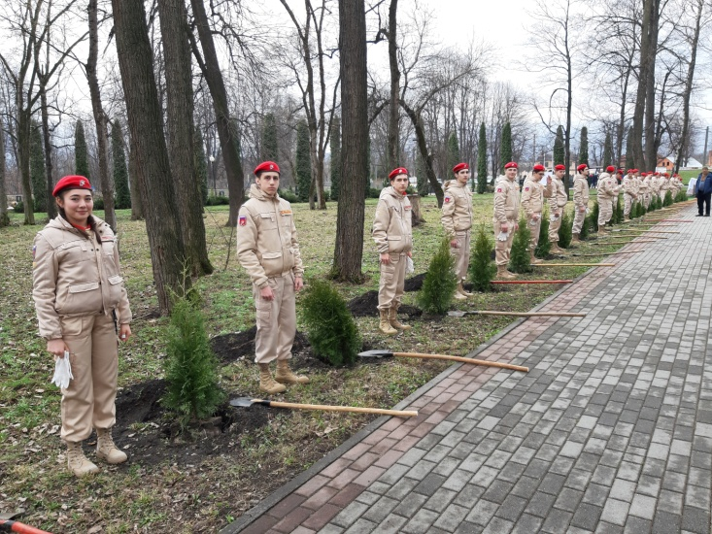
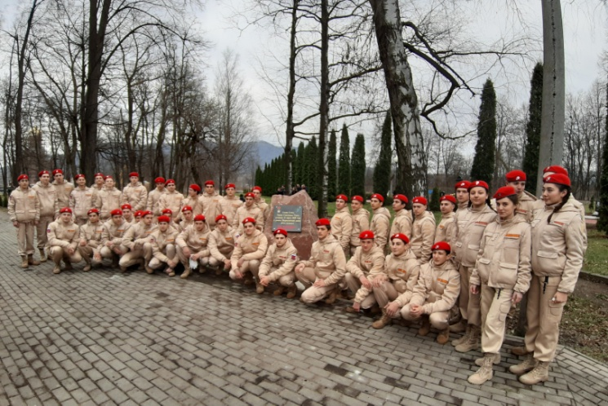
Периодическое издание МБОУ СОМШ № 44 им. В. Кудзоева
№ 20 март 2020
Сады памяти …
Северная Осетия, как и многие субьекты РФ, присоединилась к международной акции «Сады Памяти», которая приурочена к 75-летию Великой Победы. В честь воинов, погибших в Великую Отечественную войну, в городе Воинской Славы ― Владикавказе высадили деревья. Стартовала акция в субботу, 21 марта на Мемориале Славы. Основной целью акции явилось увековечение памяти о событиях и участниках Великой Отечественной войны, укрепление единства россиян путем вовлечения в социально значимый проект, консолидация гражданской активности населения, общественных, волонтерских и добровольческих организаций.
Юнармейцы МБОУ СОМШ № 44 приняли участие в масштабной акции закладки Аллеи Героев. В память об участниках Великой Отечественной войны – Героях Советского Союза из Северной Осетии – посадили 79 именных туй. Каждое дерево напоминает о подвиге героя Советского Союза.
В мероприятии приняли участие ветераны Великой Отечественной войны, члены Правительства, представители органов власти, общественные деятели, активисты РДШ, волонтеры, юнармейцы 26 и 44 школ Владикавказа, жители республики.
В память о Героях Советского Союза называют улицы и школы. Теперь у них появилась и своя Аллея. Миссия нашего поколения, как отметил глава республики – Вячеслав Зелимханович Битаров, сохранить историю о героическом подвиге советского народа. «Эта Аллея должна стать символом общей устремленности к миру и спокойствию на нашей благосклонной земле» - отметил глава республики.
Вслед за Владикавказом акция «Сад Памяти» пройдет и в других городах и районах республики. В Великую Отечественную войну Северная Осетия отправила на фронт почти 90 тысяч человек. Именно столько саженцев планируют посадить в республике к концу мая.
Информационно-Медийный сектор РДШ

